Slide 1
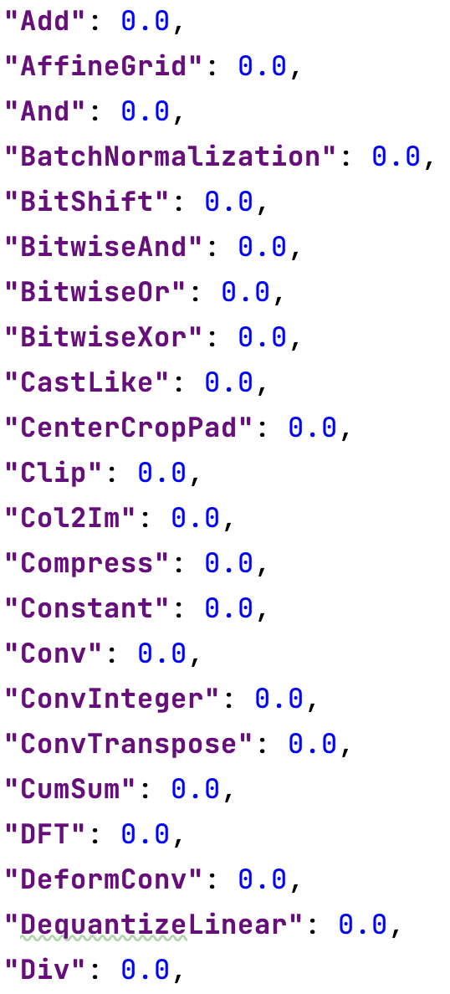
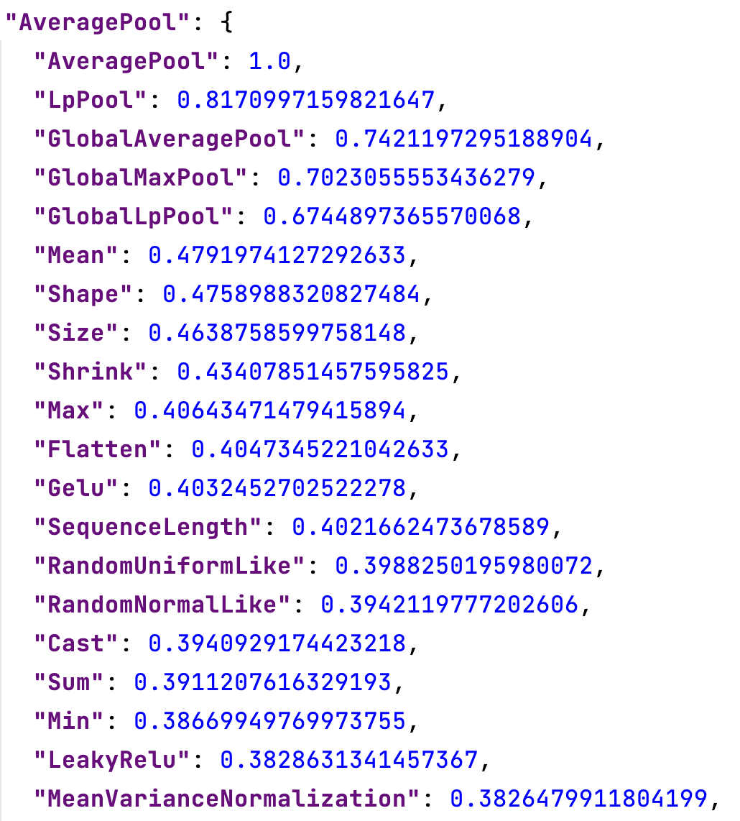
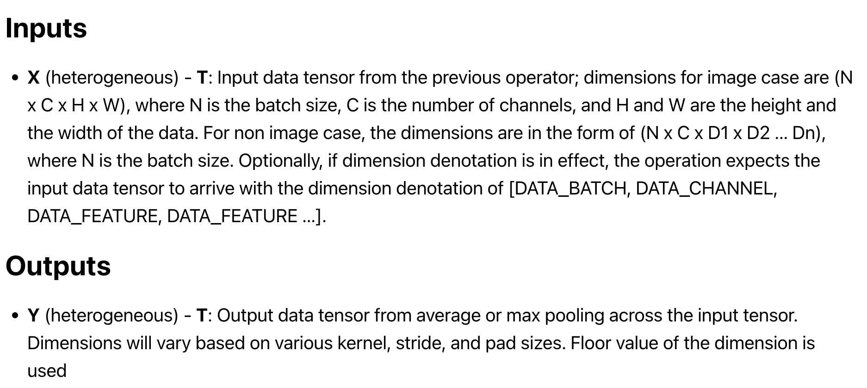
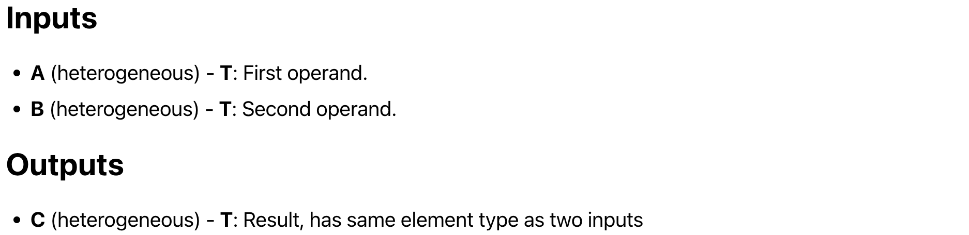
ONNX_SIMILARITY
parameter_list_sim * weight_p + description_sim * weight_d
数量不一致
Inputs/Outputs
sim = 0.0
ONNX::AveragePool
ONNX::Add

Slide 2
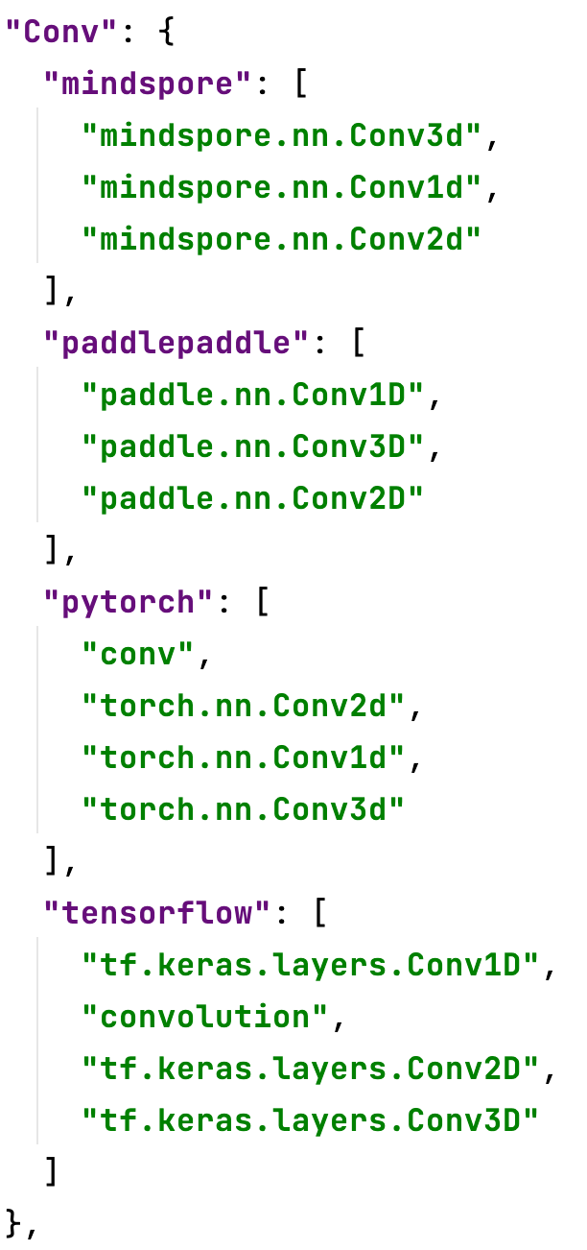
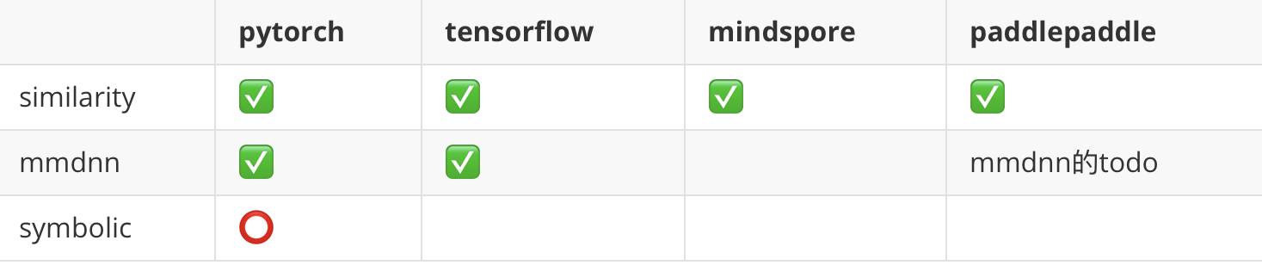
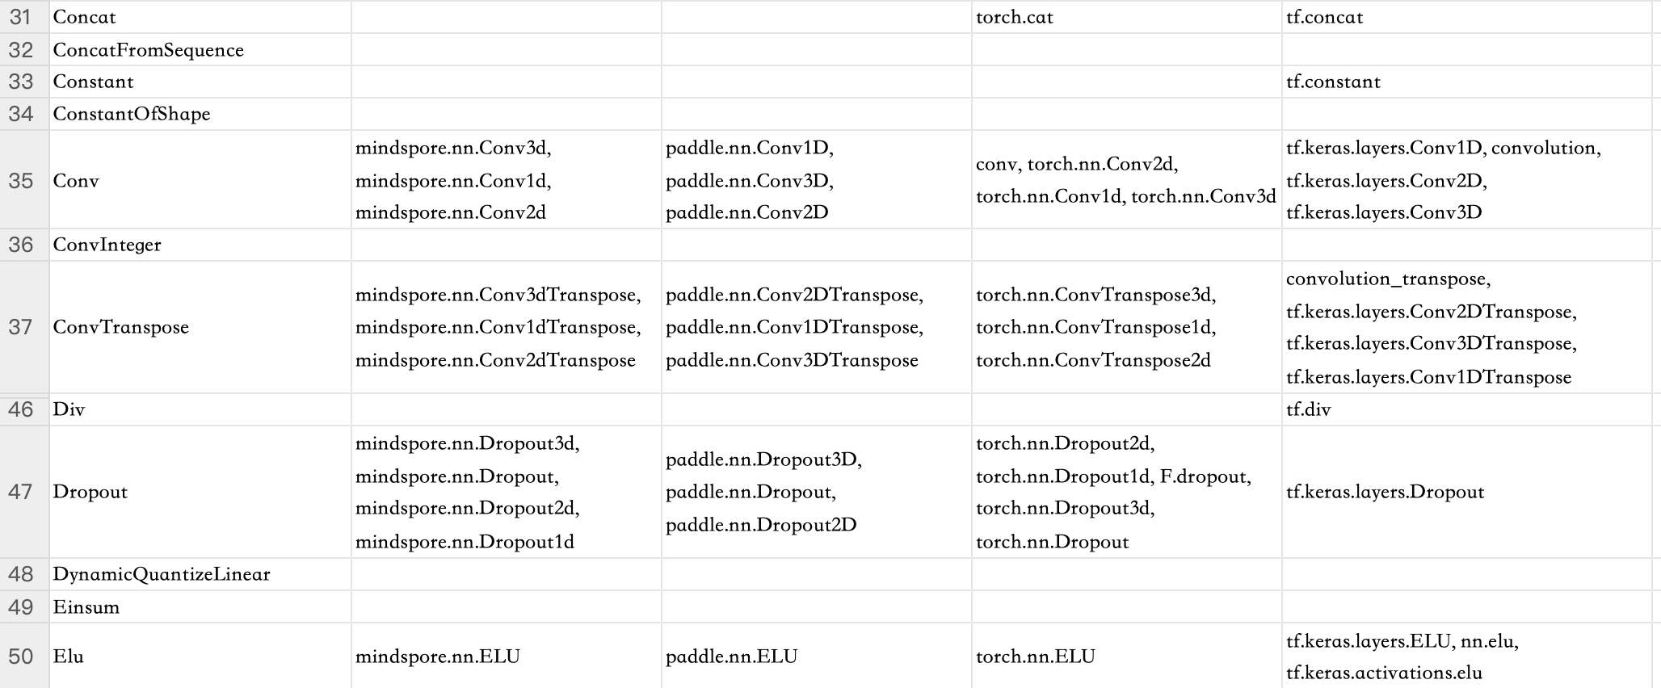
ONNX2X
ONNX2X关于国产框架的文档太少无法进行程序分析
ONNX有非layer层算子，是否也要进行Mapping
非layer层算子

Slide 3
问题与工作计划
Work Plan
问题
1. IRToX的实现需要在翻译中加入一些计算过程 2. IRToX并不是简单的一对一映射可以解决，有些算子需要多层配合实现 以上导致之前的映射表计划无法实现
计划
1. 分析mmdnn代码逻辑获取IRToX相关信息 2. 根据获取的信息指导，将IRToX过程转为具体代码实现

